Slide 1






Nguyễn Thị Ái Quyên

Slide 2

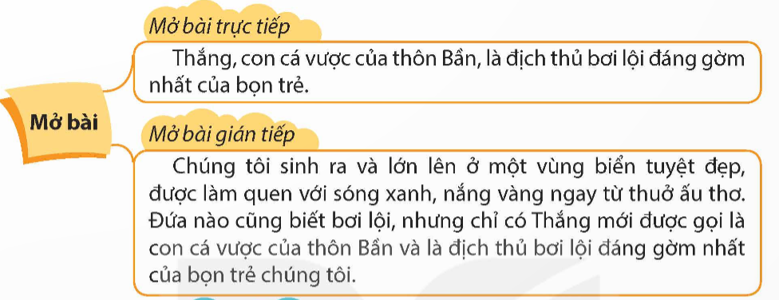
Nêu những điểm khác nhau giữa các cách mở bài và kết bài dưới đây:
1

Slide 3
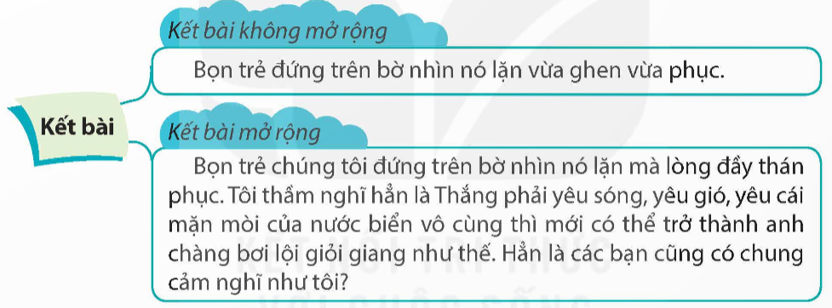

Slide 4
Viết mở bài gián tiếp và kết bài mở rộng cho bài Chú bé vùng biển theo cách của em.
2

Slide 5
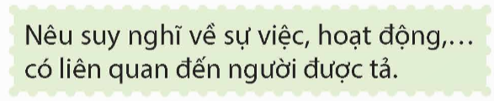
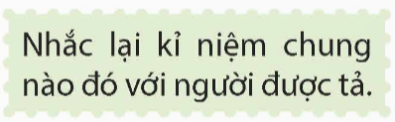
Trao đổi về cách viết mở bài gián tiếp và kết bài mở rộng cho bài văn tả người.
3
G:
– Khi viết mở bài gián tiếp, có thể giới thiệu người được tả bằng cách nào?

